Slide 1
Thứ tư ngày 14 tháng 12 năm 2022
Hoạt động trải nghiệm:
CHỦ ĐỀ
TUẦN 15
Giữ gìn nhà cửa ngăn nắp, sạch sẽ

Slide 2
KHỞI ĐỘNG

Slide 4
Sinh hoạt chủ đề:
Nhà là tổ ấm

Slide 5
1.Đọc bài thơ Tổ ấm
- Vừa đọc vừa thực hiện động tác minh họa cho những công việc em có thể làm để chăm sóc tổ ấm.

Slide 6
1.Đọc bài thơ Tổ ấm

Slide 7
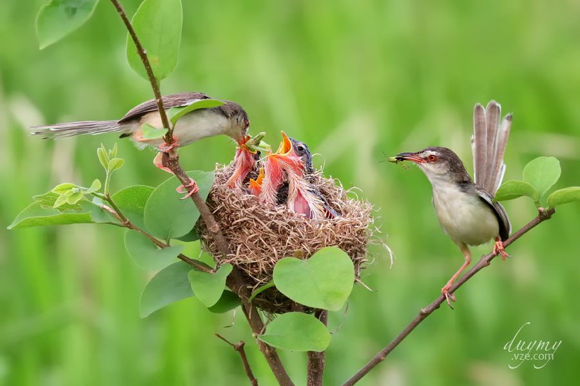

Slide 9
Đọc bài thơ Tổ ấm
Vừa đọc vừa thực hiện động tác minh họa cho những công việc em có thể làm để chăm sóc tổ ấm.
Những công việc em có thể làm để chăm sóc “Tổ ấm” là: quét nhà, lau nhà, xếp giá sách, cắm hoa,…………..

Slide 10
KHÁM PHÁ

Slide 11
Chơi trò chơi
Chăm sóc tổ ấm
Ngôi nhà là tổ ấm, chúng ta cần chăm sóc mỗi ngày để ngôi nhà thêm đẹp và sạch sẽ.
Sắm vai một thành viên trong gia đình để giới thiệu về ngôi nhà.
Các thành viên khác dùng động tác cơ thể để thể hiện việc làm giúp ngôi nhà sạch đẹp.
Các bạn nhóm khác đoán xem đó là việc gì.

Slide 12
Mở rộng
tổng kết theo chủ đề

Slide 13
Chia sẻ về điều em thích nhất ở ngôi nhà của mình
Em hãy tưởng tượng về góc yêu thích của em trong nhà và trả lời các câu hỏi :
+ Em đang tưởng tượng đến góc nào?
+ Góc đó có gì mà em thích?
+ Khi ở đó, em cảm thấy như thế nào?

Slide 14
Chia sẻ về điều em thích nhất ở ngôi nhà của mình
Chăm sóc nhà cửa, giữ nhà cửa sạch đẹp, ngôi nhà sẽ trở thành “tổ ấm”, nơi có các góc nhỏ khiến chúng ta thấy dễ chịu, êm ái.

Slide 15
CAM KẾT HÀNH ĐỘNG

Slide 16
Em đã làm những việc gì
cùng người thân để
Chăm sóc tổ ấm của mình?
Khi làm được những việc ấy em cảm thấy như thế nào?

Slide 17
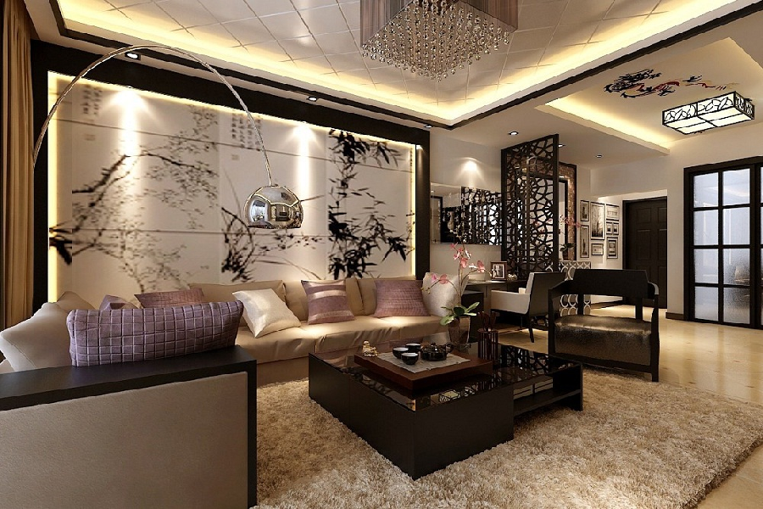

Slide 18
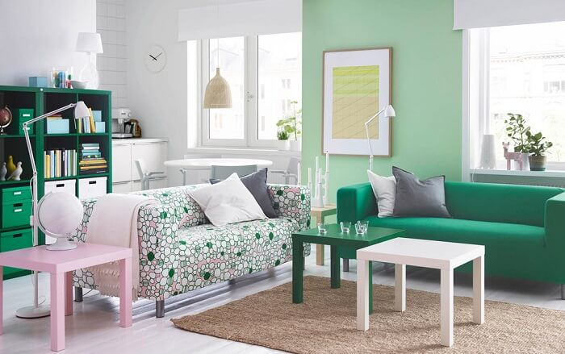

Slide 19
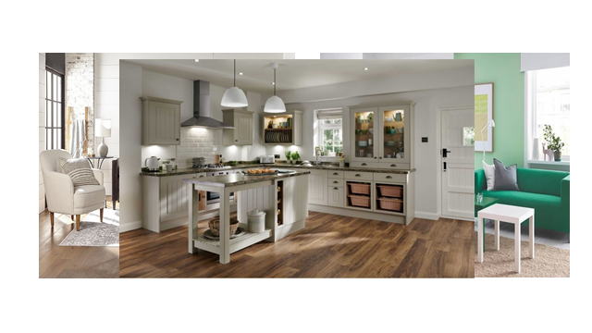

Slide 20
LỚP HỌC LÀ NGÔI NHÀ THỨ HAI CỦATA. VẬY ĐỂ LỚP HỌC THỰC SỰ TRỞ THÀNH MỘT TỔ ẤM CHÚNG TA CẦN PHẢI LÀM GÌ?

Slide 21
TIẾT 3
SINH HOẠT LỚP
EM chăm sóc nhà cửa

Slide 22
TỔNG KẾT TUẦN

Slide 23
EM CHĂM SÓC NHÀ CỬA
1. HOẠT ĐỘNG TỔNG KẾT TUẦN
Tổng kết
tuần
- Tổng kết hoạt động tuần
- Đề ra phương hướng hoạt động tuần tới

Slide 24
CHIA SẺ THU HOẠCH SAU TRẢI NGHIỆM

Slide 25
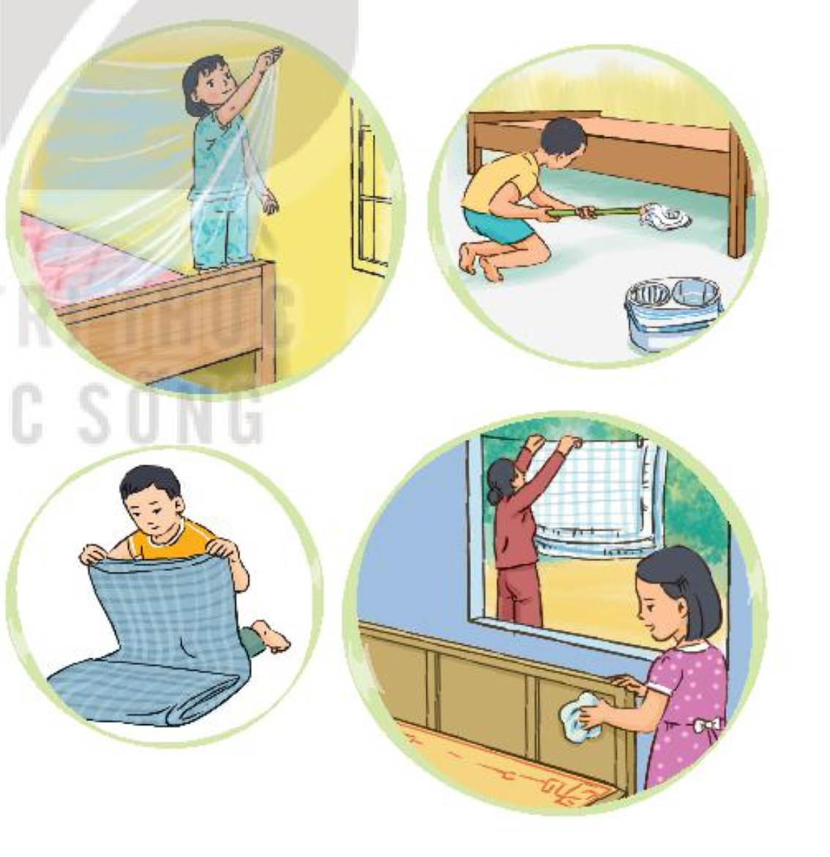
Em chăm sóc nhà cửa
1.Chia sẻ về việc em làm hằng ngày để chăm sóc ngôi nhà của mình.
- Kể tên những công việc em đã làm và cách thực hiện.
- Chia sẻ cảm xúc của em khi làm công việc đó.

Slide 26
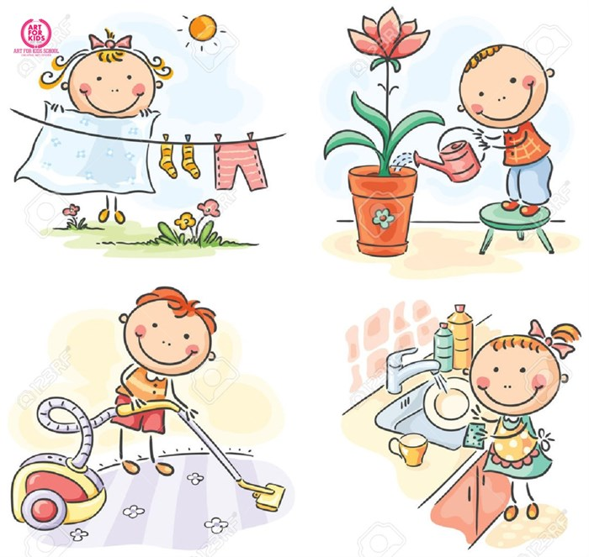
Em chăm sóc nhà cửa
1. Chia sẻ về việc em làm hằng ngày để chăm sóc ngôi nhà của mình.
- Những công việc em đã làm:
+ Quét nhà
+ Lau bàn ghế, giường, tủ
+ Phơi quần áo
+ Gấp chăn màn, quần áo
+ Nhổ cỏ ngoài vườn
+....

Slide 27
Em chăm sóc nhà cửa
1. Chia sẻ về việc em làm hằng ngày để chăm sóc ngôi nhà của mình.
Cảm xúc của em khi làm những công việc đó?
Tuy có mệt một chút nhưng rất vui, hạnh phúc và tự hào vì mình có thể giúp đỡ bố mẹ chăm sóc “Tổ ấm” của gia đình.

Slide 28
HOẠT ĐỘNG NHÓM

Slide 29
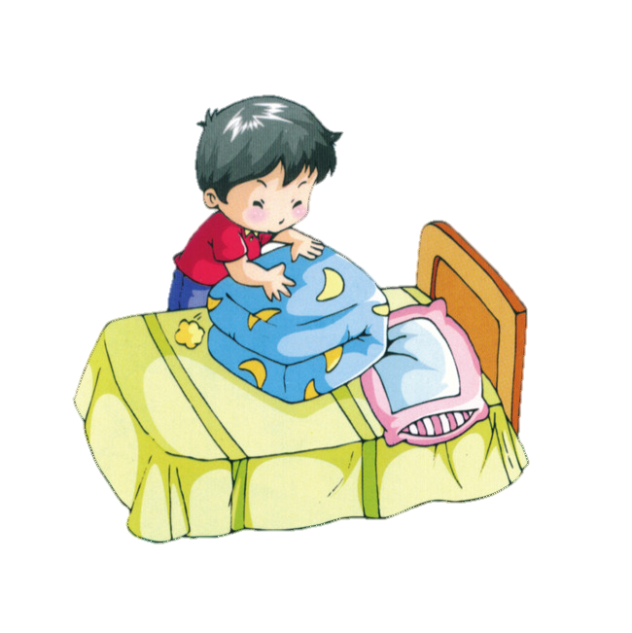
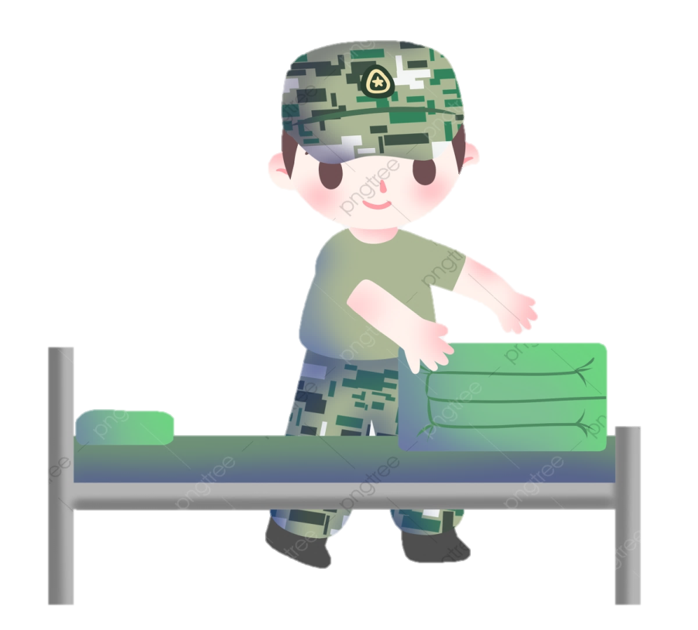
Em chăm sóc nhà cửa
2. Tham gia cuộc thi gấp chăn theo phong cách chú bộ đội.
- Luyện tập gấp chăn theo nhóm.
- Mỗi nhóm lựa chọn hai bạn tham gia thi gấp chăn với các nhóm khác.

Slide 30
CAM KẾT HÀNH ĐỘNG

Slide 31
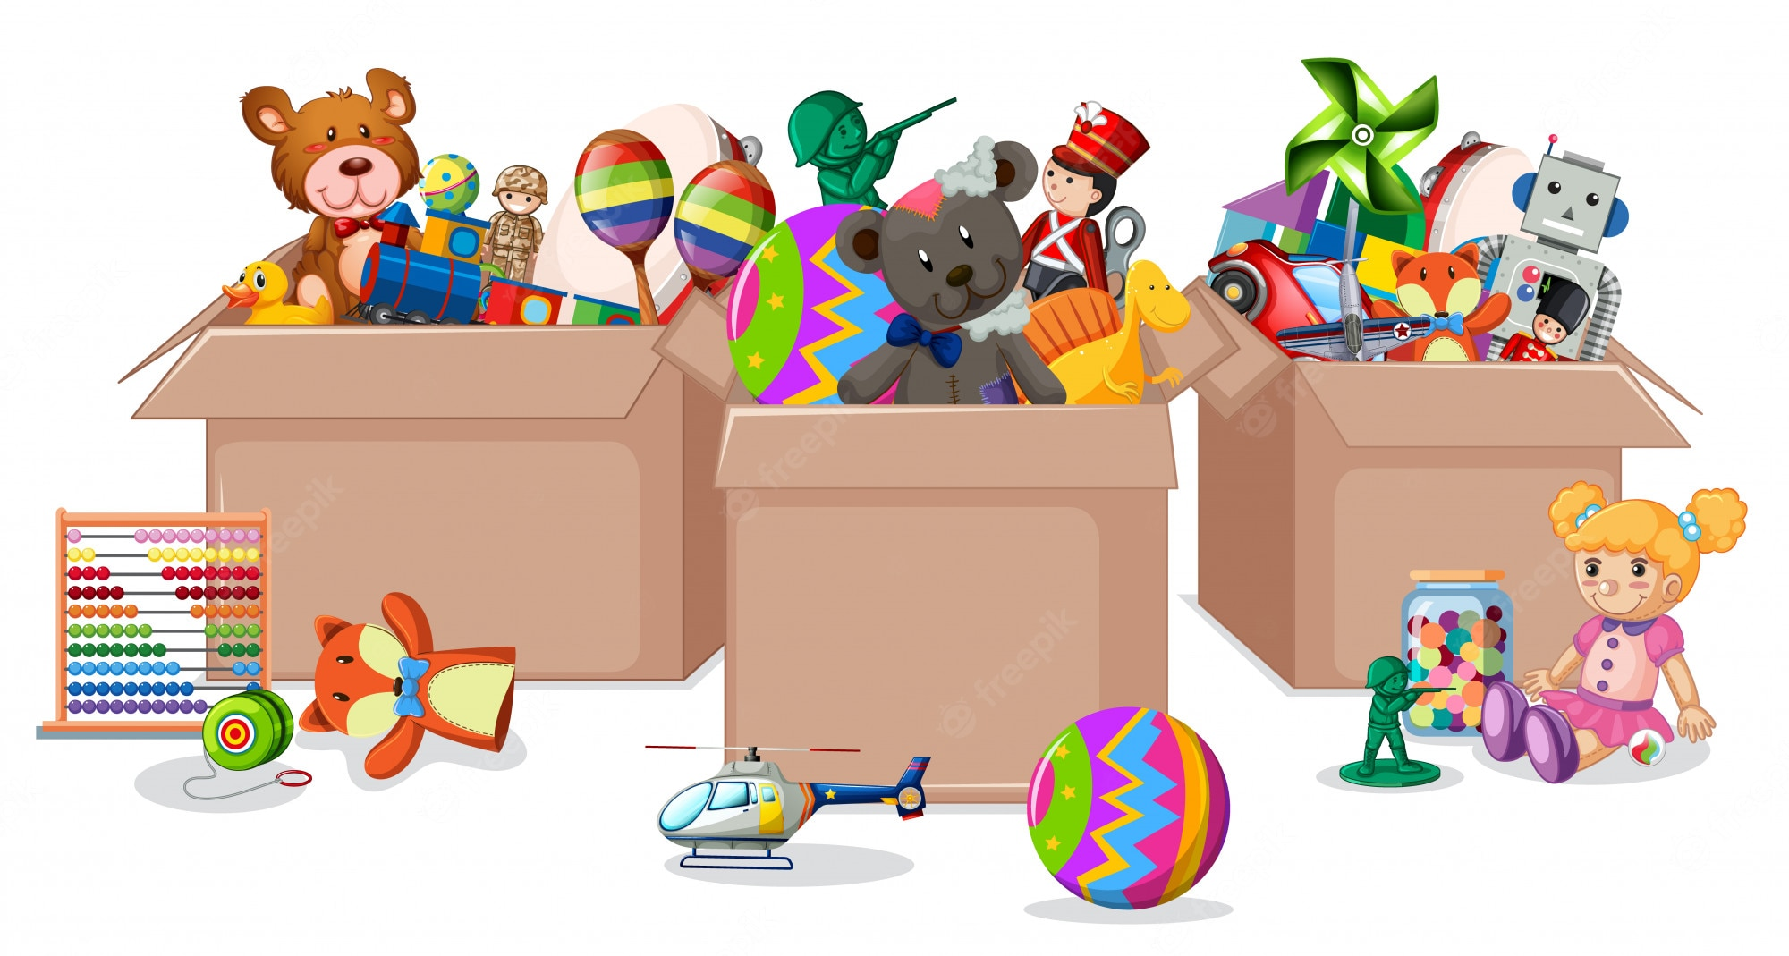
CAM KẾT HÀNH ĐỘNG

Slide 32
Hẹn gặp lại các em!

